Slide 1


TRƯỜNG TH NGUYỄN VIẾT XUÂN
CHÀO MỪNG QUÝ THẦY CÔ
VỀ DỰ GIỜ THĂM LỚP
MÔN TOÁN LỚP 4
Bài 63: PHÉP NHÂN PHÂN SỐ ( Tiết 2 )
Giáo viên: Hoàng Thị An

Slide 2


Thứ hai ngày 21 tháng 4 năm 2025
Notes:
Thiết kế: Hương Thảo – Zalo 0972115126. Các nick khác đều là giả mạo

Slide 3


Slide 4


Slide 5





Notes:
Nhấn vào các món ăn để đến câu hỏi, nhấn vào mũi tên đến bài mới (Thầy cô tự cài hyperlink)
Game by Măng Non – Tài liệu Tiểu học, cấm sử dụng để buôn bán và reup dưới mọi hình thức.
Nhất là cô Hương Thảo.

Slide 6








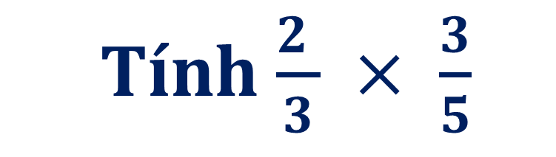

Tính$\frac{2 }{3} × \frac{3}{5}$
$$\frac{6 }{15}$$
$$\frac{7 }{5}$$
$$\frac{3 }{5}$$
$$\frac{4 }{5}$$
Notes:
Nhấn vào món ăn để quay lại hoặc mũi tên quay lại.

Slide 7





Tính$\frac{1 }{6} × \frac{2}{7}$
$$\frac{2}{21}$$
$$\frac{2}{42}$$
$$\frac{1}{42}$$
$$\frac{3}{42}$$

Slide 8





Tính$\frac{2 }{7} × \frac{3}{5}$
$$\frac{2 }{35}$$
$$\frac{1 }{35}$$
$$\frac{6 }{35}$$
$$\frac{6 }{15}$$

Slide 9


Slide 10
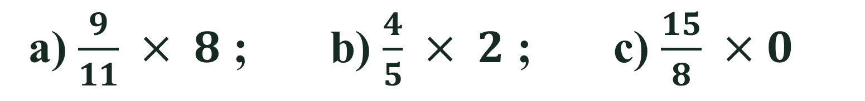
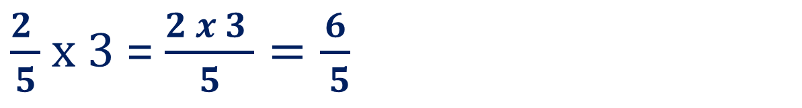

1
Tính (theo mẫu)
Mẫu: $\frac{2 }{5}$ x 3 = $\frac{2 }{5}$ x $\frac{3 }{1}=\frac{2 x 3 }{5 x 1}=\frac{6}{ 5}$
Ta có thể viết gọn như sau:
$\frac{2 }{5}$ x 3 = $\frac{2 x 3 }{5}=\frac{6}{ 5}$
a) $\frac{9}{11} × 8$ ; b) $\frac{4}{5} × 2$ ; c) $\frac{15}{8} ×0$
Notes:
Thiết kế: Hương Thảo – Zalo 0972115126. Các nick khác đều là giả mạo

Slide 11
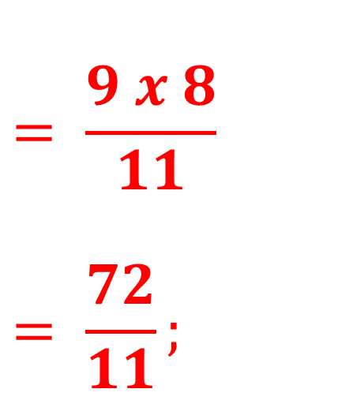
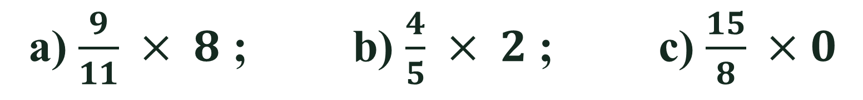
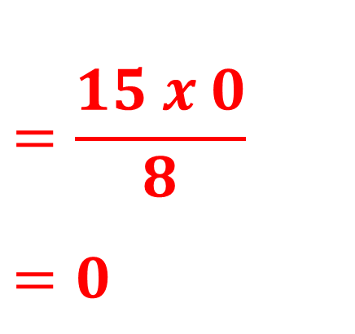

a) $\frac{9}{11} × 8$ ; b) $\frac{4}{5} × 2$ ; c) $\frac{15}{8} ×0$
$$= \frac{9 x 8}{11}$$
$$= \frac{72}{11};$$
$$=\frac{4 x 2}{5}$$
$$= \frac{8}{5}$$
$$=\frac{15 x 0}{8}$$
$$=0$$

Slide 12

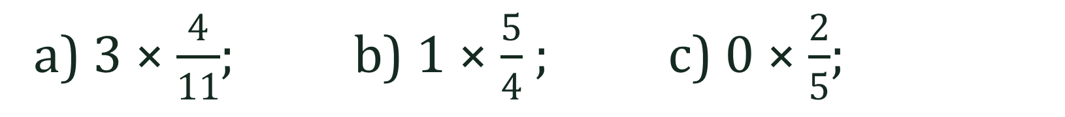
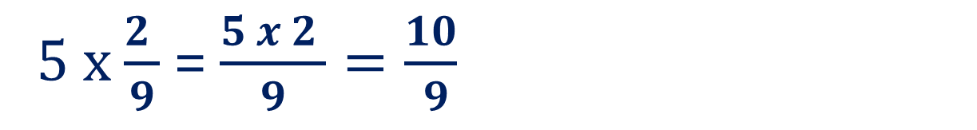
2
Tính (theo mẫu)
Mẫu: $5 x \frac{2 }{9}$= $\frac{5 }{1}$ x $\frac{2 }{9}=\frac{5 x 2}{1 x 9}=\frac{10}{ 9}$
Ta có thể viết gọn như sau:
5 x $\frac{2 }{9}$ = $\frac{5 x 2 }{9}=\frac{10}{ 9}$
a) 3 × $\frac{4}{11}$; b) 1 × $\frac{5}{4}$; c) 0 × $\frac{2}{5}$;

Slide 13

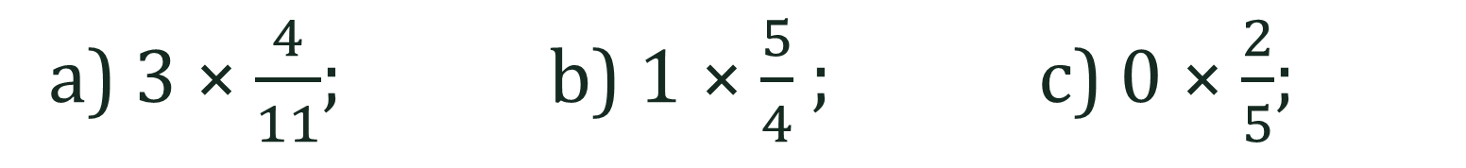
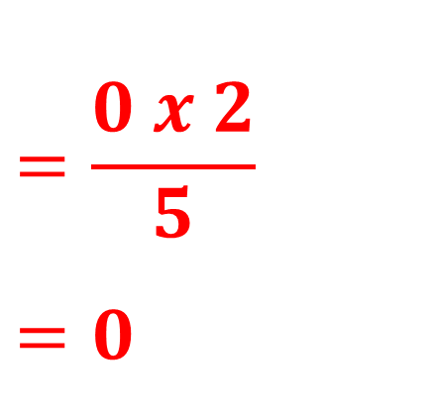

a) 3 × $\frac{4}{11}$; b) 1 × $\frac{5}{4}$; c) 0 × $\frac{2}{5}$;
$$= \frac{3 x 4}{11}$$
$$= \frac{12}{11};$$
$$=\frac{1 x 5}{4}$$
$$= \frac{5}{4}$$
$$=\frac{0 x 2}{5}$$
$$=0$$

Slide 14

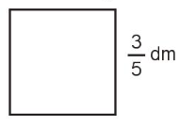
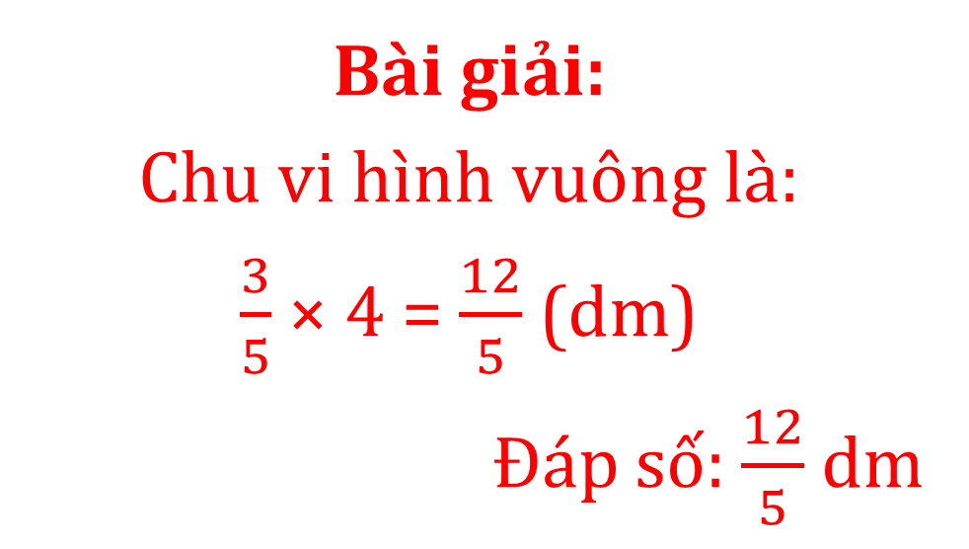
Tính chu vi củahìnhvuôngcócạnh $\frac{3}{5}$ dm.
Bài giải:
Chu vi hìnhvuônglà:
$\frac{3}{5}$ × 4 = $\frac{12}{5}$ (dm)
Đápsố: $\frac{12}{5}$ dm

Slide 15

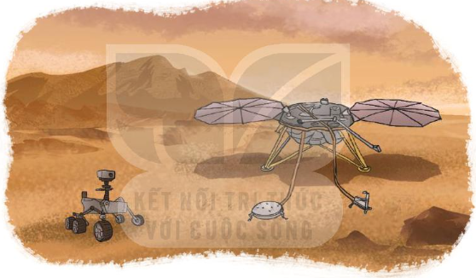
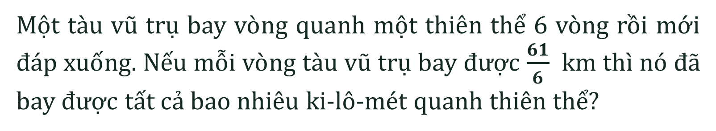
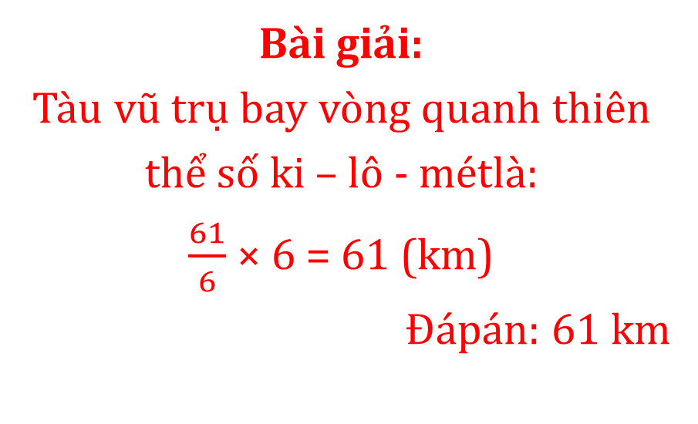
Một tàu vũ trụ bay vòng quanh một thiên thể 6 vòng rồi mới đáp xuống. Nếu mỗi vòng tàu vũ trụ bay được $\frac{61}{6}$ km thì nó đã bay được tất cả bao nhiêu ki-lô-mét quanh thiên thể?
Bài giải:
Tàu vũ trụ bay vòng quanh thiên thể số ki – lô - métlà:
$\frac{61}{6}$ × 6 = 61 (km)
Đápán: 61 km

Slide 16









Notes:
Nhấn nút play để bắt đầu trò chơi.

Slide 17
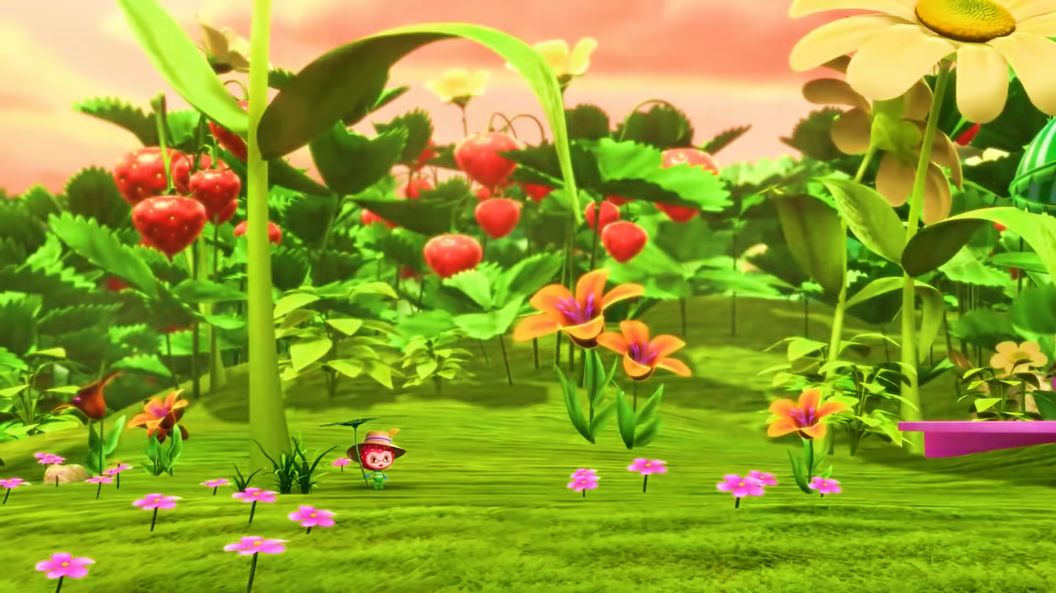

Tiếp tục bài học
2
1
3
4
Notes:
Nhấn theo thứ tự từ quả dâu số 1 -> 4.

Slide 18

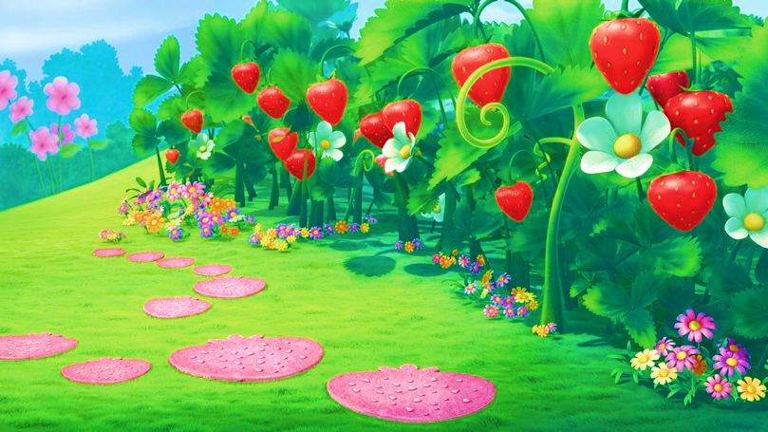




$3$x $\frac{2}{7}= ?$
$$=\frac{3 × 2}{7}=\frac{6}{7}$$
Notes:
Sau khi hiện kết quả sẽ xuất hiện mũi tên màu hồng. Nhấn vào mũi tên để quay về slide trò chơi.

Slide 19



$$\frac{4}{3} × 2= ?$$
$$=\frac{4 × 2}{3}=\frac{8}{3}$$
Notes:
Sau khi hiện kết quả sẽ xuất hiện mũi tên màu hồng. Nhấn vào mũi tên để quay về slide trò chơi.

Slide 20



$$1 ×\frac{3}{4}= ?$$
$$=\frac{1 × 3}{4}=\frac{3}{4}$$
Notes:
Sau khi hiện kết quả sẽ xuất hiện mũi tên màu hồng. Nhấn vào mũi tên để quay về slide trò chơi.

Slide 21



$$=\frac{5 × 0}{6}=0$$
$\frac{5}{6}× 0$= ?
Notes:
Sau khi hiện kết quả sẽ xuất hiện mũi tên màu hồng. Nhấn vào mũi tên để quay về slide trò chơi.

Slide 22



Slide 23

- Hoàn thành các bài tập
- Chuẩn bị bài tiếp theo
Notes:
Thiết kế: Hương Thảo – Zalo 0972115126. Các nick khác đều là giả mạo

Slide 24


